Slide 1



โครงงานวิจัย 5 บท / ปีการศึกษา 2569
ReBuild
การพัฒนาเว็บแอปพลิเคชัน ReBuild
เพื่อสนับสนุนการวางแผนโครงงานจากวัสดุ
ในครัวเรือนและการประเมินต้นแบบเบื้องต้น
นายพัสวี ทองแก้ว เลขที่ 4
นายพสุธา ศิรธนาสวัสดิ์ เลขที่ 5
ชั้นมัธยมศึกษาปีที่ 5/5
ครูที่ปรึกษา: นายภูวดล นุ่นเกลี้ยง
โครงการห้องเรียนพิเศษเตรียมวิศวกรรมศาสตร์
โรงเรียนเตรียมอุดมศึกษาพัฒนาการ
ใช้ของใกล้ตัว • วางแผน • เรียนรู้
REBUILD / RESEARCH
01
Notes:
สวัสดีครับ พวกเรานายพัสวี ทองแก้ว เลขที่ 4 และนายพสุธา ศิรธนาสวัสดิ์ เลขที่ 5 ชั้นมัธยมศึกษาปีที่ 5/5 ขอเสนอการพัฒนาเว็บแอปพลิเคชัน ReBuild เพื่อสนับสนุนการวางแผนโครงงานจากวัสดุในครัวเรือนและการประเมินต้นแบบเบื้องต้น โดยมีนายภูวดล นุ่นเกลี้ยงเป็นครูที่ปรึกษา การนำเสนอจะเรียงตามบทที่ 1 ถึงบทที่ 5

Slide 2




บทที่ 1 / บทนำ
มีวัสดุอยู่แล้ว แต่จะเริ่มสร้างอะไร?
เลือกชิ้นงานไม่ถูก
ผู้เริ่มต้นอาจมีสิ่งของในบ้าน
แต่ยังไม่รู้ว่าจะนำไปใช้กับงานใด
เตรียมวัสดุไม่ครบ
ต้องรู้ทั้งจำนวน ขนาด สภาพ
และสิ่งที่ควรตรวจสอบเพิ่มเติม
โอกาสของ ReBuild
คู่มือยังต้องชัดเจน
รวมการค้นหา อ่านคู่มือ ตรวจวัสดุ
และบันทึกแผนในเส้นทางเดียว
เปิดอ่านได้แม้ของยังไม่ครบ
ต้องเชื่อมภาพรวม วัสดุ ขั้นตอน
และจุดตรวจสอบเข้าด้วยกัน
ที่มา: ข้อกำหนดและปัญหาที่ใช้พัฒนาต้นแบบ • ยังไม่ใช่ผลสำรวจความชุกของปัญหาในประชากร
REBUILD / RESEARCH
02
Notes:
อธิบายสถานการณ์ผู้เริ่มต้นที่ไม่รู้จะทำอะไรจากของที่มี และไม่รู้ว่ายังต้องเตรียมอะไร นี่คือที่มาและเหตุผลในการพัฒนาต้นแบบจากข้อกำหนดที่รวบรวม ไม่อ้างว่ามีการสำรวจปัญหากับประชากรเป็นสัดส่วนเท่าใด เป้าหมายคือช่วยให้ข้อมูลแต่ละช่วงเชื่อมโยงกัน

Slide 3
บทที่ 1 / บทนำ
วัตถุประสงค์ สมมติฐาน และขอบเขตโครงงาน
1
พัฒนาคู่มือบนเว็บ
ขอบเขต
ค้นหาและอ่านโครงงานจากวัสดุในครัวเรือน
ช่วยตรวจและวางแผนวัสดุ
37 โครงงาน • 94 ประเภทวัสดุ
141 ภาพรายขั้น • ไทย/อังกฤษ
งานบ้าน งานใช้ซ้ำ สวน วิทยาศาสตร์
และอิเล็กทรอนิกส์
2
ระบุสิ่งที่ต้องเตรียม และบันทึกความคืบหน้า
3
ประเมินเพื่อปรับปรุง
ตรวจซอฟต์แวร์และสรุปรีวิวที่เผยแพร่
พัฒนา: มิถุนายน–ตุลาคม 2569
ผู้ทดลอง: เพื่อน 20 คน แบบสะดวก
สมมติฐานด้านการทำงาน
อ่านได้แม้ของไม่ครบ • ตรวจตามเงื่อนไข • บันทึกและเปิดต่อได้
ไม่มีสมมติฐานนัยสำคัญทางสถิติ • แผนเก็บในเบราว์เซอร์เดิม • การประเมินไม่รวมผลการเรียนรู้หรือการลดขยะจริง
REBUILD / RESEARCH
03
Notes:
มีสามวัตถุประสงค์ ได้แก่ พัฒนาคู่มือ ช่วยตรวจและวางแผนวัสดุ และประเมินต้นแบบ ระบบมี 37 โครงงาน วัสดุ 94 ประเภท ภาพรายขั้น 141 ภาพ รองรับสองภาษา หมวดเนื้อหาครอบคลุมจัดบ้าน ทำความสะอาด ซ่อมของ งานบรรจุภัณฑ์ ปลูกต้นไม้ วิทยาศาสตร์ และอิเล็กทรอนิกส์ พัฒนาที่บ้านช่วงมิถุนายนถึงตุลาคม 2569 ข้อคาดหมายที่ตรวจคือเปิดอ่านได้แม้ของไม่ครบ ตรวจวัสดุตามข้อมูล และบันทึกเปิดต่อในเบราว์เซอร์เดิม ไม่ใช่สมมติฐานว่าผลการเรียนเพิ่มขึ้นอย่างมีนัยสำคัญ ตัวแปรและเงื่อนไขการประเมินจะอธิบายในกรอบแนวคิด

Slide 4



บทที่ 1 / บทนำ
ผู้ใช้ประโยชน์และคุณค่าที่คาดหวัง
ผู้เริ่มต้นและนักเรียน
ครูและสถานศึกษา
มีแนวทางเลือกชิ้นงานและรายการวัสดุ
อ่านขั้นตอนก่อนลงมือจริง
มีสื่อประกอบกิจกรรมและการวางแผน
นำไปปรับใช้ให้เหมาะกับชั้นเรียน
คุณค่าเชิงความรู้
คุณค่าเชิงปฏิบัติ
ได้ตัวอย่างการเชื่อมข้อกำหนดระบบ
กับหลักฐานประเมินและข้อจำกัด
จัดรายการวัสดุ บันทึกความคืบหน้า
และใช้ข้อคิดเห็นพัฒนาคู่มือ
ประโยชน์ด้านการเรียนรู้และสิ่งแวดล้อมเป็นสิ่งที่คาดหวัง ยังไม่ได้วัดผลลัพธ์โดยตรง
REBUILD / RESEARCH
04
Notes:
ประโยชน์ระดับบุคคลคือมีเครื่องมือช่วยเตรียมงาน ระดับองค์กรหรือสถานศึกษาคือมีสื่อให้ครูพิจารณาปรับใช้ คุณค่าเชิงความรู้ในระยะนี้คือบทเรียนจากการออกแบบและประเมินต้นแบบ ไม่อ้างว่าเกิดองค์ความรู้ใหม่หรือแก้ปัญหาระดับนโยบายแล้ว และยังไม่ได้วัดว่าขยะลดลงจริง

Slide 5




บทที่ 2 / แนวคิดและเอกสารที่เกี่ยวข้อง
แนวคิดหลักและนิยามที่ใช้
นำวัสดุกลับมาใช้ประโยชน์
การเรียนรู้ผ่านโครงงาน
ใช้ซ้ำหรือดัดแปลงตามความเหมาะสม
ไม่เท่ากับการรีไซเคิลทุกกรณี
ใช้คู่มือช่วยวางแผนและสังเกตผล
ยังไม่ถือว่าจัด PBL ครบกระบวนการ
ReBuild
ภาพและคำอธิบาย
หน่วยวิเคราะห์
แบ่งข้อมูลเป็นขั้นและใช้ภาพที่ช่วย
อธิบายจุดยากของการปฏิบัติงาน
กรณีทดสอบซอฟต์แวร์ / รายการรีวิว
แยกออกจากจำนวนบุคคล
แนวคิดเชื่อมโยง: Kirchherr et al. (2017); Kokotsaki et al. (2016); Mayer & Moreno (2003)
REBUILD / RESEARCH
05
Notes:
นิยามที่ชัดช่วยไม่ให้สรุปเกินข้อมูล การนำวัสดุมาทำงานใหม่อาจเป็นการใช้ซ้ำหรือดัดแปลง ไม่จำเป็นต้องเป็นรีไซเคิล การมีคู่มือไม่ได้ยืนยันว่ามีการจัดการเรียนรู้แบบโครงงานครบทุกองค์ประกอบ และผลเชิงตัวเลขที่รายงานใช้กรณีทดสอบกับรายการรีวิวเป็นหน่วยวิเคราะห์ งานวิชาการที่เชื่อมโยงยังต้องตรวจต้นฉบับก่อนส่งรายงานฉบับสมบูรณ์

Slide 6
บทที่ 2 / แนวคิดและเอกสารที่เกี่ยวข้อง
งานวิจัยที่เกี่ยวข้องและการนำมาใช้
แหล่งอ้างอิง
แนวคิดที่เชื่อมโยงกับ ReBuild
Hevner et al. (2004)
การวิจัยเชิงออกแบบ → มีทั้งต้นแบบและหลักฐานประเมิน
Peffers et al. (2007)
กระบวนการวิจัยเชิงออกแบบ → จัดลำดับปัญหา พัฒนา สาธิต และประเมิน
Kirchherr et al. (2017)
เศรษฐกิจหมุนเวียน → พิจารณาใช้วัสดุเดิมและกำหนดผลที่ต้องวัด
Kokotsaki et al. (2016)
การเรียนรู้ผ่านโครงงาน → สนับสนุนการวางแผนและบันทึกข้อสังเกต
Mayer & Moreno (2003)
สื่อหลายรูปแบบ → ใช้ภาพและข้อความช่วยอธิบายขั้นตอนที่เข้าใจยาก
สรุประดับแนวคิด ไม่อ้างผลทดลองเฉพาะที่ยังไม่ได้ตรวจต้นฉบับ • บรรณานุกรมหลักหน้า 19; รายการเต็มในไฟล์ประกอบ
REBUILD / RESEARCH
06
Notes:
งานที่เกี่ยวข้องสรุปไว้หน้าเดียว Hevner และ Peffers ช่วยวางกรอบงานพัฒนาระบบให้มีการประเมินประกอบ Kirchherr ช่วยพิจารณาการใช้วัสดุเดิม Kokotsaki เชื่อมกับการวางแผนและบันทึกในกิจกรรมโครงงาน ส่วน Mayer และ Moreno ช่วยกำหนดบทบาทของภาพและข้อความ งานเหล่านี้เป็นกรอบแนวคิด ไม่ใช่หลักฐานว่า ReBuild ทำให้เรียนรู้ดีขึ้นหรือลดขยะแล้ว รายการเต็มมี DOI ให้ตรวจ และยังไม่มีบันทึกตรวจฉบับเต็มในชุดหลักฐาน จึงไม่อ้างผลตัวเลขจากบทความ

Slide 7



บทที่ 2 / แนวคิดและเอกสารที่เกี่ยวข้อง
กรอบแนวคิดและตัวแปรที่ศึกษา
ปัจจัยนำเข้า
กระบวนการ
ข้อมูลผลลัพธ์
ความต้องการผู้เริ่มต้น
วัสดุ คู่มือ และข้อกำหนด
ออกแบบและพัฒนาระบบ
ทดสอบและรวบรวมรีวิว
ผลผ่าน/ไม่ผ่าน คะแนนดาว
และประเด็นปรับปรุง
เงื่อนไขคงที่ในการทดสอบ
รุ่นโปรแกรม • ชุดข้อมูล • กรณีทดสอบ • เบราว์เซอร์/ขนาดหน้าจอ
ลูกศรแสดงลำดับงาน ไม่มีการจัดกระทำตัวแปรอิสระเพื่อทดลองเหตุและผล • ผลตามคือผลทดสอบและรีวิวที่สังเกตได้
REBUILD / RESEARCH
07
Notes:
อธิบายตัวแปรตามแบบการศึกษาที่ทำจริง การประเมินนี้เป็นเชิงพรรณนา ไม่มีตัวแปรอิสระที่จัดกระทำเพื่อเปรียบเทียบกลุ่ม ปัจจัยนำเข้าในการทดสอบคือข้อมูลวัสดุและเงื่อนไขที่กำหนด ผลตามคือสถานะผ่านหรือไม่ผ่านและค่าคะแนนรีวิว เงื่อนไขควบคุมกล่าวถึงชุดทดสอบ ไม่ได้หมายความว่าควบคุมอุปกรณ์ของผู้ทดลองทุกคนให้เหมือนกัน

Slide 8


บทที่ 3 / วิธีดำเนินการวิจัย
ประชากรเป้าหมายและกลุ่มผู้ทดลอง
กลุ่มเป้าหมายของระบบ
20
ผู้เริ่มต้นที่สนใจทำของใช้ในบ้าน
และกิจกรรมการเรียนรู้
วิธีทดลองใช้งาน
คน
เข้าถึงเว็บไซต์ผ่านระบบออนไลน์
จากสถานที่ของผู้ทดลองแต่ละคน
เพื่อนของผู้จัดทำ
คัดเลือกแบบสะดวก
ช่วงทดลองที่ผู้จัดทำยืนยัน
3 ตุลาคม 2569 เวลา 06.00–18.00 น.
ผู้จัดทำพัฒนาและทดสอบระบบที่บ้าน
ข้อมูลประวัติโครงงานตามที่ผู้จัดทำยืนยัน • การคัดเลือกจากเพื่อนไม่ใช่การสุ่มตัวอย่างและไม่แทนผู้ใช้ทั่วไปทั้งหมด
REBUILD / RESEARCH
08
Notes:
ประชากรเป้าหมายคือผู้เริ่มต้นที่สนใจทำของใช้และกิจกรรมการเรียนรู้ ส่วนกลุ่มที่ร่วมทดลองจริงตามข้อมูลผู้จัดทำมี 20 คน เป็นเพื่อนที่คัดเลือกแบบสะดวก ทดลองผ่านออนไลน์จากสถานที่ของตนเอง วันที่ 3 ตุลาคม 2569 เวลา 6 โมงเช้าถึง 6 โมงเย็น ไม่ใช้คำว่าสุ่มตัวอย่าง เพราะไม่ได้สุ่มจากรายชื่อประชากร อุปกรณ์และเครือข่ายของแต่ละคนไม่ได้ควบคุมให้เหมือนกัน จึงต้องระบุข้อจำกัดเมื่อสรุปผลไปยังผู้ใช้กลุ่มอื่น

Slide 9
บทที่ 3 / วิธีดำเนินการวิจัย
เครื่องมือและขั้นตอนการเก็บรวบรวมข้อมูล
เครื่องมือที่ใช้
การเก็บข้อมูล
ต้นแบบ ReBuild
1 ตรึงรุ่นและเก็บผลทดสอบ
React/TypeScript + Node/Express
Render + Supabase; แผนเก็บในเบราว์เซอร์
รุ่น 5125774 • หลักฐาน 3 ต.ค. 2569
ชุดทดสอบซอฟต์แวร์
2 รวบรวมรีวิวที่เผยแพร่
Vitest/PGlite ตรวจตรรกะ API และ SQL
Playwright/Chromium + axe ตรวจหน้าใช้งาน
จุดตัด 3 ต.ค. 2569 เวลา 23:04 น. (ไทย)
ข้อมูลรีวิว
3 ตรวจข้อมูลก่อนวิเคราะห์
คะแนนดาว 1–5 และข้อความที่เผยแพร่
ไม่ใช่แบบสอบถามมาตรฐานหรือคะแนน SUS
ตรวจประเภท สถานะ และช่วงคะแนน
แยกจำนวนรายการออกจากจำนวนคน
ยังไม่มีผลภารกิจรายบุคคลหรือค่า IOC/ความเชื่อมั่นของแบบสอบถาม • เวลาโพสต์รีวิวไม่ใช่เวลาทำภารกิจ
REBUILD / RESEARCH
09
Notes:
พัฒนาระบบจากความต้องการ ออกแบบข้อมูลและหน้าจอ เชื่อมบัญชีและชุมชน แล้วตรวจซอฟต์แวร์ เครื่องมือประเมินจริงมีสองกลุ่ม คือชุดทดสอบและข้อมูลรีวิว ชุดทดสอบกำหนดข้อมูลนำเข้าและผลที่คาดไว้ ส่วนรีวิวตรวจสถานะเผยแพร่ ประเภท และคะแนนก่อนวิเคราะห์ หลักฐานซอฟต์แวร์เป็นรุ่น 5125774 วันที่ 3 ตุลาคม และเก็บรีวิวถึงเวลา 23:04 น. วันเดียวกัน ซึ่งเป็นจุดตัดข้อมูล ไม่ใช่เวลาสิ้นสุดภารกิจของแต่ละคน ยังไม่มีแบบสอบถามรายข้อหรือผลตรวจ IOC และความเชื่อมั่น จึงไม่รายงานค่าที่ไม่ได้ตรวจ ขั้นตอนขอความยินยอมหรือเอกสารรับรองที่ไม่มีบันทึกก็ไม่อ้างว่าดำเนินการแล้ว

Slide 10
บทที่ 3 / วิธีดำเนินการวิจัย
วิธีวิเคราะห์ข้อมูลและสถิติที่ใช้
ผลซอฟต์แวร์
สถิติเชิงพรรณนา
สรุปจำนวนผ่าน ไม่ผ่าน และข้าม
แยกตามชุดทดสอบ
ความถี่และร้อยละ
ค่าเฉลี่ย และ SD แบบตัวอย่าง
คะแนนรีวิว
นับตามรายการ และแยกเว็บไซต์/โครงงาน
n = จำนวนรีวิวที่มีคะแนน
ร้อยละ = (จำนวน / ทั้งหมด) × 100
ค่าเฉลี่ย = ผลรวมคะแนน / n
SD ใช้ตัวหาร n − 1
ข้อความรีวิว
อ่านและจัดประเด็นเพื่อพัฒนา
ไม่ถือทุกข้อคิดเห็นเป็นข้อบกพร่องที่ยืนยันแล้ว
ไม่ใช้ t-test, ANOVA หรือสหสัมพันธ์ เนื่องจากยังไม่มีข้อมูล/แบบวิจัยรองรับ • สูตร: NIST/SEMATECH e-Handbook
REBUILD / RESEARCH
10
Notes:
ชี้ว่ารายงานใช้สถิติเชิงพรรณนาตามข้อมูลที่มี ไม่คัดลอกสถิติอนุมานจากตัวอย่างโดยไม่มีแบบวิจัยรองรับ สูตร SD เต็มคือรากที่สองของผลรวมกำลังสองของส่วนต่างจากค่าเฉลี่ยหารด้วย n−1 คะแนนรวมของรีวิวต่างประเภทเป็นเพียงการพรรณนาชุดข้อมูล ไม่ใช่คะแนนแบบสอบถามมาตรฐาน ไม่มีการทดสอบนัยสำคัญ

Slide 11
บทที่ 4 / ผลการวิจัย
ข้อมูลทั่วไปของผู้ทดลองและชุดข้อมูลที่วิเคราะห์
ข้อมูลที่เผยแพร่ | จำนวน | ผลรวมคะแนน
รีวิวเว็บไซต์ | 19 รายการ | 75
รีวิวโครงงาน | 2 รายการ | 7
รวม | 21 รายการ | 82
ผู้ทดลอง
20 คน
กลุ่มเพื่อนที่คัดเลือกแบบสะดวก
ยังไม่มีข้อมูลอายุ เพศ
และระดับการศึกษาในชุดวิเคราะห์
หน่วยวิเคราะห์คะแนน: รายการรีวิว
จำนวนรีวิวไม่ใช่จำนวนบุคคลไม่ซ้ำ
เวลาโพสต์ที่พบ 18:41–22:30 น. • จุดตัด 23:04 น.
3 ตุลาคม 2569 ตามเวลาไทย • ไม่สร้างกราฟประชากรศาสตร์จากข้อมูลที่ไม่ได้เก็บ และไม่ใช้ชื่อที่แสดงยืนยันตัวบุคคล
REBUILD / RESEARCH
11
Notes:
ก่อนแสดงผล ต้องแยกจำนวนผู้ทดลองกับหน่วยที่ใช้คำนวณ ผู้จัดทำยืนยันผู้ทดลอง 20 คน แต่รีวิวที่เผยแพร่ ณ จุดตัดมี 21 รายการ แบ่งเว็บไซต์ 19 และโครงงาน 2 รวมคะแนน 82 ไม่สามารถใช้ข้อมูลสาธารณะยืนยันได้ว่ารายการใดมาจากบุคคลเดียวกัน จึงคำนวณตามรายการ ไม่เรียกว่า 21 คน และไม่สมมติข้อมูลอายุ เพศ หรือระดับการศึกษาที่ไม่ได้เก็บ ช่วงเวลาโพสต์ 18:41 ถึง 22:30 เป็นคนละข้อมูลกับช่วงทดลอง 06:00 ถึง 18:00

Slide 12
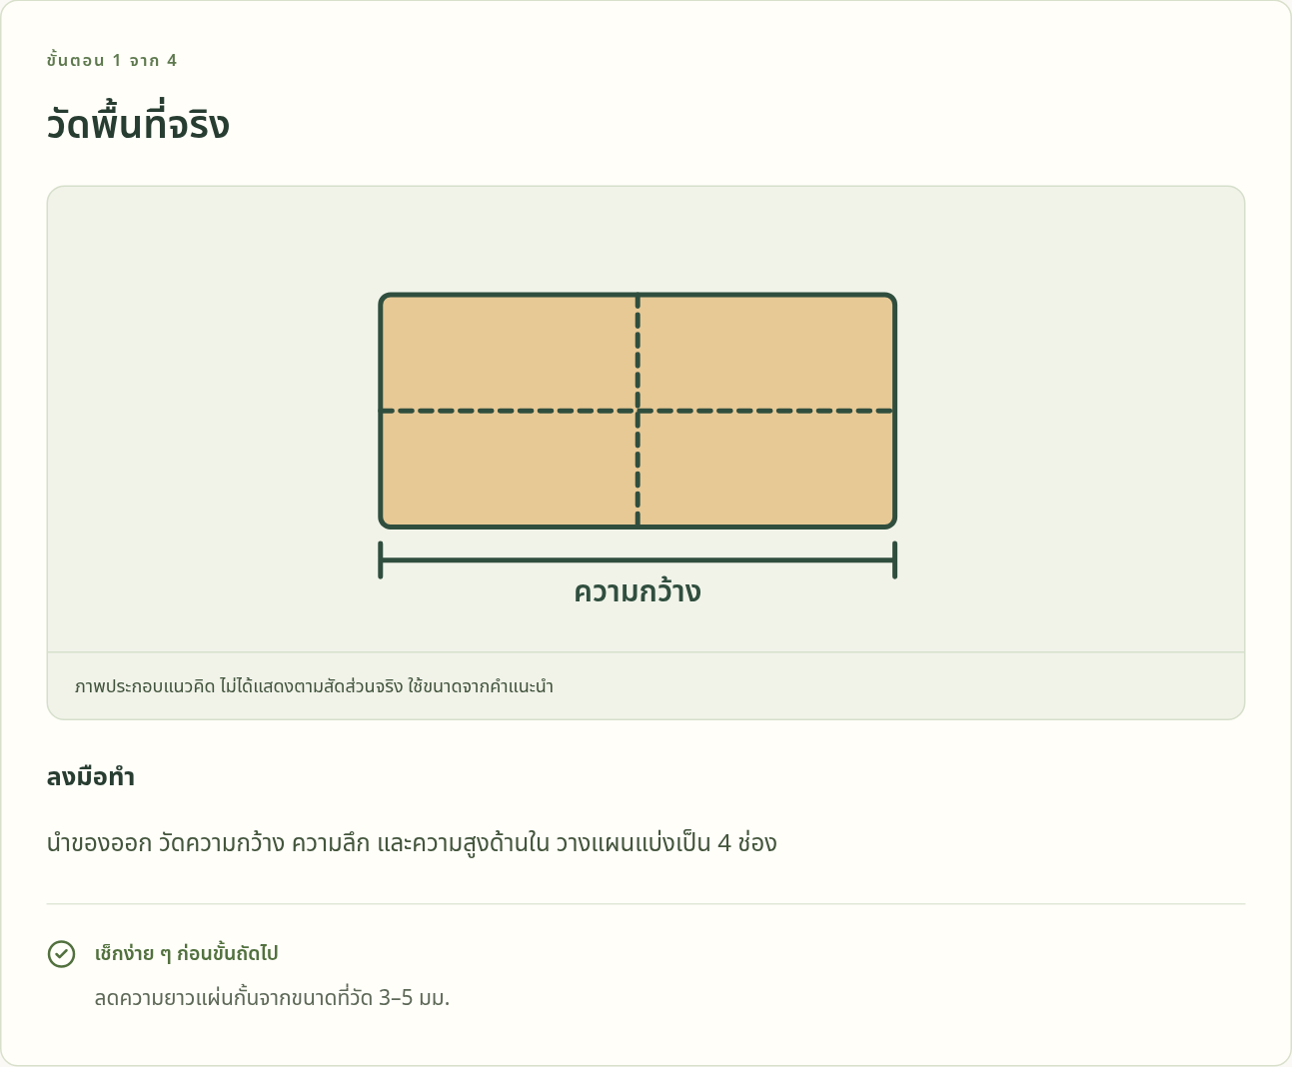
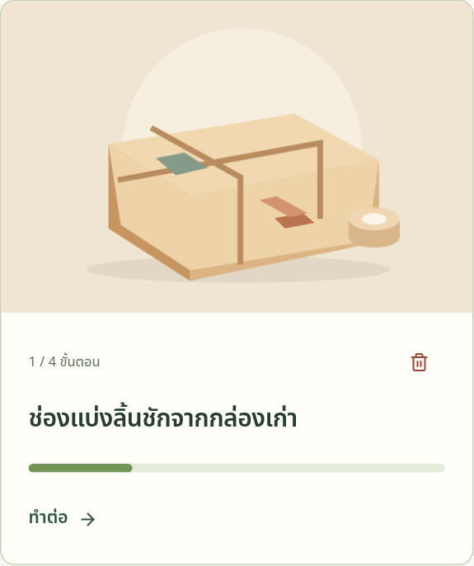
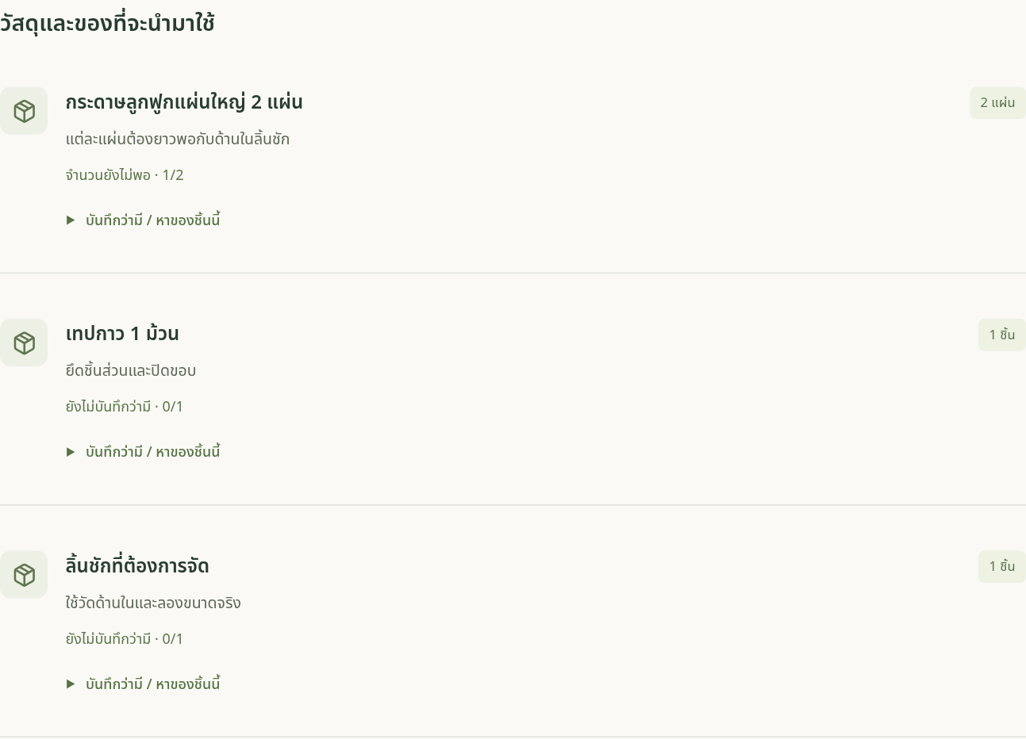
บทที่ 4 / ผลการวิจัย
ผลตามวัตถุประสงค์ที่ 1–2: คู่มือและการวางแผน
ค้นหาและอ่านคู่มือ
ตรวจสิ่งที่ต้องเตรียม
บันทึกและเปิดทำต่อ
37 โครงงาน • ไทย/อังกฤษ
อ่านได้แม้ยังมีวัสดุไม่ครบ
เปรียบเทียบจำนวนและข้อกำหนด
แยกสิ่งที่ขาดหรือยังต้องตรวจ
บันทึกแผนและความคืบหน้า
ในเบราว์เซอร์เดิม
ภาพสาธิตจากต้นแบบในเครื่องและข้อมูลตัวอย่าง • ไม่ใช่ผลภารกิจรายบุคคลหรือหลักฐานการทำชิ้นงานจริง
REBUILD / RESEARCH
12
Notes:
ผลตามวัตถุประสงค์ข้อแรกคือเว็บคู่มือที่มี 37 โครงงาน 94 ประเภทวัสดุ และภาพรายขั้น 141 ภาพ เปิดอ่านได้แม้ของไม่ครบ ข้อที่สองคือระบบตรวจวัสดุและบันทึกแผน ภาพกลางยกตัวอย่างมีกระดาษลูกฟูกหนึ่งแผ่น แต่ต้องใช้สองแผ่น ส่วนสิ่งที่ยังไม่อยู่ในคลังแสดงว่ายังไม่บันทึกว่ามี ไม่ใช่สรุปว่าไม่มีจริง ภาพขวาแสดงการบันทึกความคืบหน้าหนึ่งจากสี่ขั้นและเปิดต่อได้ในเบราว์เซอร์เดิม ภาพเป็นข้อมูลสาธิต ไม่ใช่ผู้เข้าร่วมใหม่หรือการทำชิ้นงานจริง การเข้าสู่ระบบยังไม่ทำให้แผนซิงก์ข้ามเครื่อง

Slide 13
บทที่ 4 / ผลการวิจัย
ผลตามวัตถุประสงค์ที่ 3: การทดสอบซอฟต์แวร์
99
51
กรณีผ่าน
กรณีผ่าน
ตรรกะ / API / SQL
การทำงานผ่านเบราว์เซอร์
61 กฎข้อมูลและรายการโครงงาน • 10 AI/API จำลอง
17 ชุมชน/API • 5 SQL ชุมชน • 6 SQL จำกัดโพสต์
Playwright + Chromium
หน้าจอกว้าง 1440 / 768 / 360 พิกเซล
ทั้งสองชุด: ไม่ผ่าน 0 / ข้าม 0
axe 75 ครั้ง: พบการละเมิดกฎที่ตรวจ 0
TypeScript / build / lint ผ่าน
หลักฐาน 3 ต.ค. 2569 • รุ่น 5125774 • ผ่านเฉพาะกรณีที่ตรวจ ไม่ใช่รับรองว่าปลอดบั๊กหรือผ่าน WCAG ทุกข้อ
REBUILD / RESEARCH
13
Notes:
ผลซอฟต์แวร์มี 99 กรณีด้านตรรกะ API และ SQL กับ 51 กรณีผ่านเบราว์เซอร์ ทั้งสองชุดไม่พบกรณีไม่ผ่านหรือข้ามในผลที่บันทึก ชุดเบราว์เซอร์ครอบคลุมหลายขนาดหน้าจอ และมีการสแกน axe 75 ครั้ง ไม่พบการละเมิดกฎที่เลือกตรวจ แต่ไม่ได้รับรอง WCAG ทุกข้อ TypeScript build และ lint ผ่าน โดย build มีคำเตือนขนาดไฟล์ที่ไม่ทำให้ล้มเหลว npm audit ไม่พบช่องโหว่ที่รู้จัก ณ วันที่ตรวจ ไม่ได้ยืนยันว่าไม่มีช่องโหว่ทั้งหมด การคงอยู่ของตัวนับโพสต์ทดสอบปิดเปิด PGlite ในเครื่อง ยังไม่ใช่รีสตาร์ต Render จริง บริการจริงด้าน Google อีเมลและการอนุมัติเป็นคำยืนยันของผู้จัดทำ แยกจากชุดทดสอบที่บางกรณีใช้บริการจำลอง

Slide 14
บทที่ 4 / ผลการวิจัย
การกระจายคะแนนดาวของรีวิว
จำนวนรายการรีวิว
3.90
จาก 5 คะแนน
SD = 0.77
มัธยฐาน = 4
n = 21 รายการ
0 รายการ
0.0%
0 รายการ
0.0%
7 รายการ
33.3%
9 รายการ
42.9%
5 รายการ
23.8%
ระดับคะแนนดาว 1–5
เว็บไซต์เฉลี่ย 3.95/5 • โครงงานเฉลี่ย 3.50/5 • ค่าเฉลี่ยรวมเป็นข้อมูลต่างประเภท ไม่ใช่คะแนนแบบสอบถามมาตรฐาน
REBUILD / RESEARCH
14
Notes:
อ่านภาพรวมว่าคะแนนที่พบมากที่สุดคือ 4 ดาว 9 รายการ ตามด้วย 3 ดาว 7 รายการ และ 5 ดาว 5 รายการ ไม่พบ 1 หรือ 2 ดาวในข้อมูลที่เผยแพร่ ค่าเฉลี่ย 82 หาร 21 เท่ากับ 3.90 และ SD แบบตัวอย่าง 0.77 ไม่แปลเป็นระดับดีมากย้อนหลังหากไม่ได้กำหนดเกณฑ์ไว้ก่อน และไม่จัดอันดับโครงงานจากรีวิวเพียงสองรายการ

Slide 15

บทที่ 4 / ผลการวิจัย
ข้อค้นพบสำคัญจากการประเมินต้นแบบ
ภาพและวิดีโอเฉพาะจุดยาก
ต้องการภาพใกล้ ขั้นผูกก้นถุง ร้อยเชือก
และภาพผลที่ควรได้เมื่อทำเสร็จ
“ตัวหนังสือเล็ก
อ่านยาก”
ขนาดและคุณสมบัติวัสดุ
ต้องการตัวอย่างขนาดลิ้นชัก ชนิดผ้า
และคุณสมบัติเชือกที่ดูดน้ำได้
วิธีแก้ปัญหาและกิจกรรมเรียนรู้
ข้อความจากรีวิวที่เผยแพร่
ด้านที่ได้รับคำชม: ใช้ง่าย
สบายตา และได้ไอเดียทำของ
จุดตรวจเมื่อนิ้วกระดาษไม่ขยับ และแนวทาง
ควบคุมระยะฐาน/ชนิดเหรียญในการทดลองสะพาน
สรุปข้อความเชิงพรรณนา ไม่จัดความถี่รายประเด็น • ความคิดเห็นไม่เท่ากับข้อผิดพลาดที่ทดสอบยืนยันแล้ว
REBUILD / RESEARCH
15
Notes:
ข้อค้นพบจากข้อความช่วยบอกว่าจะปรับตรงไหน บางคนชอบความง่ายและได้ไอเดีย แต่ก็มีข้อเสนอเรื่องการอ่าน ภาพจุดยาก รายละเอียดวัสดุ และการแก้ปัญหาระหว่างทำ เช่นนิ้วกระดาษไม่ขยับ สำหรับกิจกรรมสะพานมีข้อเสนอให้กำหนดระยะฐานและชนิดเหรียญให้ชัด บางข้อความยังต้องการทางเลือกที่ใช้ซ้ำได้ เพิ่มโครงงาน และปรับธีม เราสรุปเป็นประเด็นเพื่อพัฒนา ไม่ถือว่าทุกข้อความเป็นบั๊กที่ทำซ้ำได้ และไม่ใช้คำชมด้านการศึกษาหรือสิ่งแวดล้อมแทนการวัดผลด้านนั้น

Slide 16
บทที่ 5 / สรุป อภิปรายผล และข้อเสนอแนะ
สรุปผลตามวัตถุประสงค์และข้อคาดหมาย
วัตถุประสงค์ | ผลที่มีหลักฐาน | ขอบเขตข้อสรุป
1. พัฒนาคู่มือบนเว็บ | มีต้นแบบสองภาษา 37 โครงงาน / 94 วัสดุ | ได้ผลผลิตตามขอบเขต
2. ตรวจและวางแผนวัสดุ | มีตรรกะตรวจเงื่อนไข และการบันทึกแผน | ผลทดสอบสนับสนุน เฉพาะเงื่อนไขที่ตรวจ
3. ประเมินและหาแนวปรับปรุง | 99 + 51 กรณีผ่าน 21 รีวิว เฉลี่ย 3.90/5 | ประเมินเบื้องต้นแล้ว ยังไม่มีผลภารกิจรายคน
ข้อคาดหมายของระบบ
อ่านคู่มือ • ตรวจวัสดุ • บันทึก/เปิดต่อ มีหลักฐานจากชุดทดสอบรองรับ
REBUILD / RESEARCH
16
Notes:
สรุปตามวัตถุประสงค์ทีละข้อเพื่อไม่ให้ผลการวิจัยขาดความเชื่อมโยง วัตถุประสงค์การพัฒนาได้ผลผลิตแล้ว การประเมินได้ผลเบื้องต้นทั้งซอฟต์แวร์และรีวิว แต่ยังไม่ครอบคลุมการวัดประสิทธิผลการใช้งานรายบุคคล ข้อคาดหมายสามข้อได้รับการสนับสนุนจากกรณีทดสอบ ไม่ได้พิสูจน์ว่าผู้ทดลองทุกคนทำสำเร็จทุกข้อ

Slide 17
บทที่ 5 / สรุป อภิปรายผล และข้อเสนอแนะ
อภิปรายผลและข้อจำกัดของการศึกษา
ต้นแบบทำงานตามกรณีที่ตรวจ
ผลระบบสนับสนุนการทำงานตามเงื่อนไข
แต่ต้องประเมินการใช้งานกับคนเพิ่มเติม
กรอบวิจัยเชิงออกแบบ (Hevner; Peffers)
คู่มือยังต้องสื่อรายละเอียดให้ชัด
โปรแกรมทำงานได้กับผู้ใช้เข้าใจขั้นตอน
เป็นคนละมิติ จึงควรตรวจทั้งสองด้าน
สื่อหลายรูปแบบ (Mayer & Moreno)
การเรียนรู้และการใช้ซ้ำเป็นโอกาสต่อยอด
ต้องวัดความเข้าใจและปริมาณวัสดุจริง
ก่อนสรุปผลทางการศึกษาหรือสิ่งแวดล้อม
โครงงาน / เศรษฐกิจหมุนเวียน
ข้อจำกัด
กลุ่มเพื่อนแบบสะดวก • รีวิวผ่านการอนุมัติและอาจได้รับอิทธิพลจากข้อความตัวอย่าง
ยังยืนยันผู้โพสต์ไม่ซ้ำไม่ได้ และไม่มีเวลา/ผลภารกิจรายบุคคล
อภิปรายระดับแนวคิด ไม่ใช่ผลทดสอบเหตุและผล • รายการวิชาการยังต้องตรวจต้นฉบับก่อนส่งรายงานฉบับสมบูรณ์
REBUILD / RESEARCH
17
Notes:
ผลผ่านชุดทดสอบบอกการทำงานภายใต้เงื่อนไขที่กำหนด แต่คำขอภาพและรายละเอียดเพิ่มชี้ว่าความถูกต้องของโปรแกรมกับความเข้าใจคู่มือเป็นคนละมิติ จึงควรตรวจทั้งสองด้าน กรอบวิจัยเชิงออกแบบช่วยจัดหลักฐานและแนวคิดสื่อหลายรูปแบบช่วยเลือกภาพที่อธิบายจุดยาก ส่วนผลด้านการเรียนรู้และการใช้วัสดุยังต้องวัดโดยตรง ข้อจำกัดคือกลุ่มเพื่อนแบบสะดวกไม่แทนประชากรทั่วไป รีวิวเป็นข้อมูลที่อนุมัติแล้ว และบางข้อความตรงหรือปรับจากตัวอย่างที่เตรียมไว้ จึงไม่สรุปเป็นความคิดเห็นอิสระทั้งหมด ยังไม่มีผลภารกิจรายบุคคลสำหรับคำนวณอัตราสำเร็จและเวลา หรือผลชิ้นงานจริง

Slide 18
บทที่ 5 / สรุป อภิปรายผล และข้อเสนอแนะ
ข้อเสนอแนะเชิงปฏิบัติและการวิจัยต่อไป
01
02
03
ปรับเนื้อหาและการอ่าน
เก็บผลการใช้งานจริง
ขยายการประเมิน
ขนาดตัวอักษรบนมือถือ
ภาพจุดยาก ขนาดวัสดุ
และการแก้ปัญหาระหว่างทำ
รหัสผู้เข้าร่วมไม่ซ้ำ
ความสำเร็จ เวลา ข้อผิดพลาด
และข้อคิดเห็นด้วยถ้อยคำของตนเอง
ตรวจบริการจริงหลังรีสตาร์ต
วัดผลการเรียนรู้/วัสดุที่ใช้จริง
หรือเปรียบเทียบคู่มือด้วยแผนที่เหมาะสม
รอบต่อไปต้องกำหนดเกณฑ์และตรวจเครื่องมือก่อนเก็บข้อมูล • ไม่เติมผลที่ยังไม่ทราบเป็นผลสำเร็จย้อนหลัง
REBUILD / RESEARCH
18
Notes:
แบ่งข้อเสนอแนะเป็นสิ่งที่ทำได้กับต้นแบบตอนนี้และสิ่งที่ต้องวิจัยต่อ การเก็บข้อมูลควรขอความยินยอม อธิบายว่าแสดงความคิดเห็นเชิงลบได้ บันทึกความล้มเหลวและความช่วยเหลือด้วย หากจะเปรียบเทียบกับคู่มือทั่วไปต้องจัดเนื้อหาและความยากให้เทียบเคียงกัน รวมทั้งกำหนดวิธีจัดกลุ่มหรือลำดับและแผนวิเคราะห์ล่วงหน้า

Slide 19
เอกสารอ้างอิง / รายการเต็มอยู่ในไฟล์ประกอบ
เอกสารอ้างอิงหลัก
Hevner, A. R., March, S. T., Park, J., & Ram, S. (2004).
Design science in information systems research. MIS Quarterly, 28(1), 75–105.
https://doi.org/10.2307/25148625
Peffers, K., Tuunanen, T., Rothenberger, M. A., & Chatterjee, S. (2007).
A design science research methodology for information systems research. Journal of Management Information Systems, 24(3), 45–77.
https://doi.org/10.2753/MIS0742-1222240302
Kirchherr, J., Reike, D., & Hekkert, M. (2017).
Conceptualizing the circular economy: An analysis of 114 definitions. Resources, Conservation and Recycling, 127, 221–232.
https://doi.org/10.1016/j.resconrec.2017.09.005
Kokotsaki, D., Menzies, V., & Wiggins, A. (2016).
Project-based learning: A review of the literature. Improving Schools, 19(3), 267–277.
https://doi.org/10.1177/1365480216659733
Mayer, R. E., & Moreno, R. (2003).
Nine ways to reduce cognitive load in multimedia learning. Educational Psychologist, 38(1), 43–52.
https://doi.org/10.1207/S15326985EP3801_6
แหล่งข้อมูลเพิ่มเติม: รายงานผลทดสอบ/รีวิว ReBuild, NIST, Arduino, NASA JPL และ Instructables • รายการวิชาการรอตรวจฉบับเต็ม
REBUILD / RESEARCH
19
Notes:
หน้านี้แสดงบทความหลักที่ใช้เชื่อมแนวคิดทั้งห้าเรื่อง พร้อม DOI รายการเต็มและเอกสารเทคนิคอยู่ในไฟล์ References_TH.txt รวมถึงรายงานทดสอบซอฟต์แวร์และแหล่งคู่มือ ไม่ต้องอ่านรายการทั้งหมดขณะนำเสนอ รายการวิชาการยังไม่มีบันทึกตรวจฉบับเต็ม จึงจำกัดการอ้างอิงไว้ระดับแนวคิดและต้องตรวจต้นฉบับก่อนส่งรายงานฉบับสมบูรณ์

Slide 20

ขอบคุณ / คำถามและข้อเสนอแนะ
ขอบคุณครับ
พัฒนาต้นแบบจากวัสดุใกล้ตัว
ประเมินตามหลักฐานที่มี
และปรับปรุงจากสิ่งที่ยังไม่ชัดเจน
work-c3to.onrender.com
REBUILD / RESEARCH
20
Notes:
สรุปว่า ReBuild เป็นต้นแบบสำหรับช่วยวางแผนทำชิ้นงานจากวัสดุใกล้ตัว มีผลตรวจซอฟต์แวร์และข้อมูลรีวิวเบื้องต้น พร้อมประเด็นที่ต้องปรับปรุง ขอบคุณครูที่ปรึกษาและผู้ร่วมทดลองใช้งาน แล้วเปิดรับคำถาม สามารถย้อนหน้าผลทดสอบหรือเอกสารอ้างอิงเมื่อมีคำถามเฉพาะเรื่อง
ReBuild presentation icons: Lucide
ISC License
Copyright (c) 2026 Lucide Icons and Contributors
Permission to use, copy, modify, and/or distribute this software for any
purpose with or without fee is hereby granted, provided that the above
copyright notice and this permission notice appear in all copies.
THE SOFTWARE IS PROVIDED "AS IS" AND THE AUTHOR DISCLAIMS ALL WARRANTIES
WITH REGARD TO THIS SOFTWARE INCLUDING ALL IMPLIED WARRANTIES OF
MERCHANTABILITY AND FITNESS. IN NO EVENT SHALL THE AUTHOR BE LIABLE FOR
ANY SPECIAL, DIRECT, INDIRECT, OR CONSEQUENTIAL DAMAGES OR ANY DAMAGES
WHATSOEVER RESULTING FROM LOSS OF USE, DATA OR PROFITS, WHETHER IN AN
ACTION OF CONTRACT, NEGLIGENCE OR OTHER TORTIOUS ACTION, ARISING OUT OF
OR IN CONNECTION WITH THE USE OR PERFORMANCE OF THIS SOFTWARE.
---
The following Lucide icons are derived from the Feather project:
airplay, alert-circle, alert-octagon, alert-triangle, aperture, arrow-down-circle, arrow-down-left, arrow-down-right, arrow-down, arrow-left-circle, arrow-left, arrow-right-circle, arrow-right, arrow-up-circle, arrow-up-left, arrow-up-right, arrow-up, at-sign, calendar, cast, check, chevron-down, chevron-left, chevron-right, chevron-up, chevrons-down, chevrons-left, chevrons-right, chevrons-up, circle, clipboard, clock, code, columns, command, compass, corner-down-left, corner-down-right, corner-left-down, corner-left-up, corner-right-down, corner-right-up, corner-up-left, corner-up-right, crosshair, database, divide-circle, divide-square, dollar-sign, download, external-link, feather, frown, hash, headphones, help-circle, info, italic, key, layout, life-buoy, link-2, link, loader, lock, log-in, log-out, maximize, meh, minimize, minimize-2, minus-circle, minus-square, minus, monitor, moon, more-horizontal, more-vertical, move, music, navigation-2, navigation, octagon, pause-circle, percent, plus-circle, plus-square, plus, power, radio, rss, search, server, share, shopping-bag, sidebar, smartphone, smile, square, table-2, tablet, target, terminal, trash-2, trash, triangle, tv, type, upload, x-circle, x-octagon, x-square, x, zoom-in, zoom-out
The MIT License (MIT) (for the icons listed above)
Copyright (c) 2013-present Cole Bemis
Permission is hereby granted, free of charge, to any person obtaining a copy
of this software and associated documentation files (the "Software"), to deal
in the Software without restriction, including without limitation the rights
to use, copy, modify, merge, publish, distribute, sublicense, and/or sell
copies of the Software, and to permit persons to whom the Software is
furnished to do so, subject to the following conditions:
The above copyright notice and this permission notice shall be included in all
copies or substantial portions of the Software.
THE SOFTWARE IS PROVIDED "AS IS", WITHOUT WARRANTY OF ANY KIND, EXPRESS OR
IMPLIED, INCLUDING BUT NOT LIMITED TO THE WARRANTIES OF MERCHANTABILITY,
FITNESS FOR A PARTICULAR PURPOSE AND NONINFRINGEMENT. IN NO EVENT SHALL THE
AUTHORS OR COPYRIGHT HOLDERS BE LIABLE FOR ANY CLAIM, DAMAGES OR OTHER
LIABILITY, WHETHER IN AN ACTION OF CONTRACT, TORT OR OTHERWISE, ARISING FROM,
OUT OF OR IN CONNECTION WITH THE SOFTWARE OR THE USE OR OTHER DEALINGS IN THE
SOFTWARE.

